Slide 1
PHÒNG GD&ĐT TP QUY NHƠN
TRƯỜNG TIỂU HỌC LÊ HỒNG PHONG
CHÀO MỪNG QUÝ THẦY CÔ
VỀ DỰ GIỜ THĂM LỚP
BÀI: ĐỌC: TRÒ CHUYỆN CÙNG MẸ (Tiết 1)
GIÁO VIÊN: LÊ THỊ HOA ĐĂNG
LỚP: 3G

Slide 2
Thứ Tư ngày 15 tháng 11 năm 2023
Tiếng Việt
HOẠT ĐỘNG: KHỞI ĐỘNG
Trò chơi: Chuyền thư
Kể về một hoạt động chung của gia đình em vào buổi tối.

Slide 3
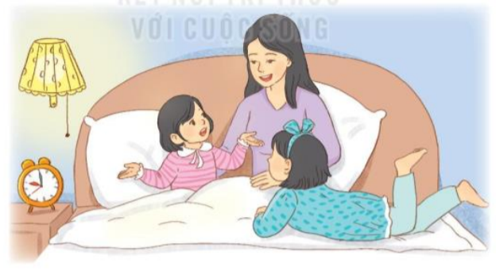

Slide 4
Thứ Tư ngày 15 tháng 11 năm 2023
Tiếng Việt
Đọc: Trò chuyện cùng mẹ
Thời gian vui nhất trong buổi tối của Thư và Hân là trước khi đi ngủ. Đã thành thói quen, ba mẹ con sẽ đọc sách, rồi thủ thỉ chuyện trò. Những câu chuyện của ba mẹ con thường nối vào nhau không dứt. Vì thế, sắp đến giờ ngủ, mẹ phải nói rành rọt từng chữ: Năm phút nữa thôi nhé. Nhưng đôi khi chính mẹ nấn ná nghe chuyện của con, làm năm phút cứ được cộng thêm mãi.
Ba mẹ con có nhiều điều để nói với nhau lắm. Hôm thì ba mẹ con bàn luận về các nhân vật trong quyển sách vừa đọc. Hôm thì mẹ kể cho hai chị em về công việc của mẹ. Có hôm, mẹ lại kể về ngày mẹ còn bé. Thỉnh thoảng, mẹ pha trò khiến hai chị em cười như nắc nẻ.
Hai chị em cũng líu lo kể chuyện cho mẹ nghe. Em Hân bao giờ cũng tranh kể trước. Em hay kể về các bạn ở lớp mẫu giáo, về những trò chơi em được cô dạy, hay những món quà chiều mà em ăn rồi lại muốn ăn thêm nữa. Thư thì kể cho mẹ nghe chuyện được cô giáo mời đọc bài văn trước cả lớp, về những bài toán thử trí thông minh mà các bạn thường đố nhau trong giờ ra chơi…
Ba mẹ con rúc rích mãi không chán. Chỉ là đến giờ ngủ thì phải ngủ thôi.
(Diệu Thuỷ)

Slide 5
Thứ Tư ngày 15 tháng 11 năm 2023
Tiếng Việt
Đọc: Trò chuyện cùng mẹ
* Luyện đọc từ:

Slide 6
Thứ Tư ngày 15 tháng 11 năm 2023
Tiếng Việt
Đọc: Trò chuyện cùng mẹ
* Luyện đọc câu:
Thư thì kể cho mẹ nghe chuyện được cô giáo mời đọc bài văn trước cả lớp, về những bài toán thử trí thông minh mà các bạn thường đố nhau trong giờ ra chơi…

Slide 7
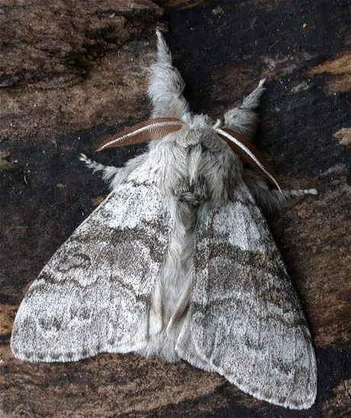
Thứ Tư ngày 15 tháng 11 năm 2023
Tiếng Việt
Đọc: Trò chuyện cùng mẹ
* Giải nghĩa từ:
- nắc nẻ

Slide 8
Thứ Tư ngày 15 tháng 11 năm 2023
Tiếng Việt
Đọc: Trò chuyện cùng mẹ
* Tìm hiểu bài:
1. Chi tiết nào cho thấy ba mẹ con Thư rất thích trò chuyện với nhau trước khi đi ngủ?
- Thời gian vui nhất trong buổi tối của Thư và Hân là trước khi đi ngủ.
Những câu chuyện của ba mẹ con thường nối vào nhau không dứt.
Ba mẹ con rúc rích mãi không chán.

Slide 9
Thứ Tư ngày 15 tháng 11 năm 2023
Tiếng Việt
Đọc: Trò chuyện cùng mẹ
* Tìm hiểu bài:
2. Vì sao thời gian trò chuyện của ba mẹ con cứ được cộng thêm mãi?
Thời gian trò chuyện của ba mẹ con cứ được cộng thêm mãi vì:
Ba mẹ con có rất nhiều điều để nói với nhau, những câu chuyện thường nối vào nhau không dứt.
Đôi khi chính mẹ nấn ná nghe chuyện của con, làm năm phút cứ được cộng thêm mãi.

Slide 10
Thứ Tư ngày 15 tháng 11 năm 2023
Tiếng Việt
Đọc: Trò chuyện cùng mẹ
* Tìm hiểu bài:
3. Mẹ đã kể cho chị em Thư những chuyện gì?
Mẹ đã kể cho chị em Thư về công việc của mẹ,
về những ngày mẹ còn bé.

Slide 11
Thứ Tư ngày 15 tháng 11 năm 2023
Tiếng Việt
Đọc: Trò chuyện cùng mẹ
* Tìm hiểu bài:
4. Đóng vai Thư hoặc Hân nhắc lại những chuyện mình đã kể cho mẹ nghe.

Slide 12
Thứ Tư ngày 15 tháng 11 năm 2023
Tiếng Việt
Đọc: Trò chuyện cùng mẹ
* Tìm hiểu bài:
5. Nêu cảm nghĩ của em sau khi đọc câu chuyện.

Slide 13
Thứ Tư ngày 15 tháng 11 năm 2023
Tiếng Việt
Đọc: Trò chuyện cùng mẹ
* Tìm hiểu bài:
Nội dung bài:
Câu chuyện kể về việc làm yêu thích là đọc sách và trò chuyện của ba mẹ con bạn Thư trước giờ đi ngủ. Qua đó, cảm nhận được tình cảm yêu thương, những buổi tối vui vẻ, đầm ấm của gia đình Thư.

Slide 14
Chân thành cảm ơn
quý thầy cô
cùng các em học sinh.

